Slide 1
Вклад СССР в победу над Германией
Выполнил: Елисеев Константин Иванович

Slide 2
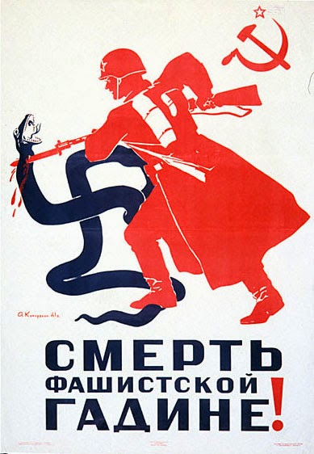
Введение
В рамках Второй мировой войны, одним из ключевых государств был Советский Союз. Начиная с нападения нацисткой Германии в 1941 году, СССР сыграл существенную роль в разгроме нацизма и создании основ мира после войны. Давайте рассмотрим вклад Советского Союза в победу над нацисткой Германией.

Slide 3

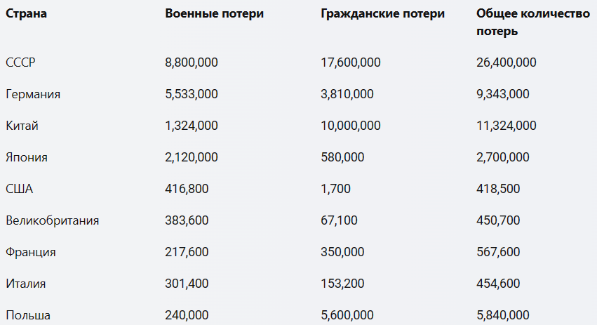
Потери СССР
Большая часть военных действий Второй мировой войны развернулась на территории Советского Союза. Потери СССР во время войны составили около 26,4 миллионов человек, что является самым высоким показателем среди всех стран-участниц конфликта. Территориальные разрушения в СССР были обширными. Многие города, деревни и промышленные объекты подверглись разрушению. Экономические убытки в СССР оцениваются десятками миллиардов долларов, включая утрату производственной базы, сельского хозяйства и инфраструктуры.

Slide 4
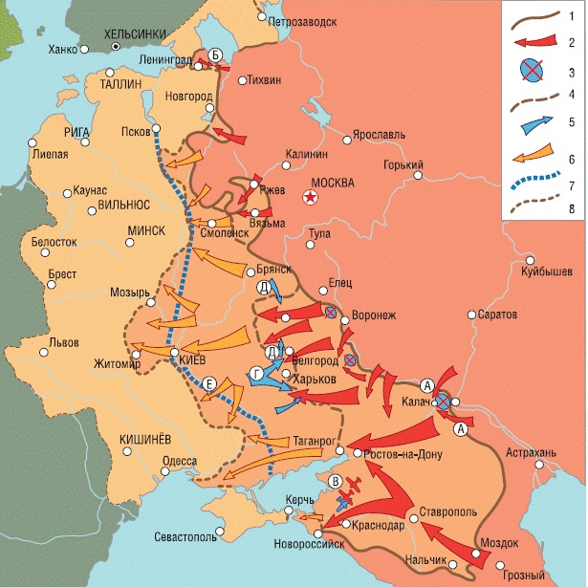
СССР - Основная арена войны
На восточном фронте происходили ключевые сражения, которые сыграли решающую роль в ходе войны (Битва под Сталинградом, Курская битва, освобождение Варшавы и Берлина).
СССР оказывал значительную военную и гуманитарную помощь союзникам, борющимся против фашизма в Европе.
СССР инициировал создание Международного военного трибунала (Нюрнбергский процесс), проводившего судебное разбирательство над нацистскими преступниками.

Slide 5
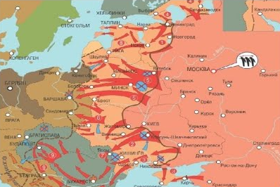
Освобождение стран Восточной Европы
После начала войны, Польша была первой страной, которую атаковали нацисты в сентябре 1939 года. Польша была разделена между Германией и Советским Союзом согласно пакту Молотова-Риббентропа.
В 1944 году Советский Союз провел Варшавско-Пражское наступление, при поддержке восстания в Варшаве, что привело к освобождению столицы и части страны.
Чехословакия была оккупирована нацистами в 1939 году. В 1944-1945 годах советские и союзнические войска освободили ее от нацисткого владычества. Освобождение Праги в мае 1945 года стало символом конца войны в Европе.
В 1944 году Советский Союз провел Будапештское наступление, которое привело к освобождению Венгрии от нацистской оккупации. Освобождение Будапешта в начале 1945 года стало важным этапом в конце войны в Восточной Европе.
В 1944 году советские войска приняли участие в освобождении Румынии и Болгарии от нацисткого режима. Это было важным шагом в установлении контроля союзников в регионе.

Slide 6
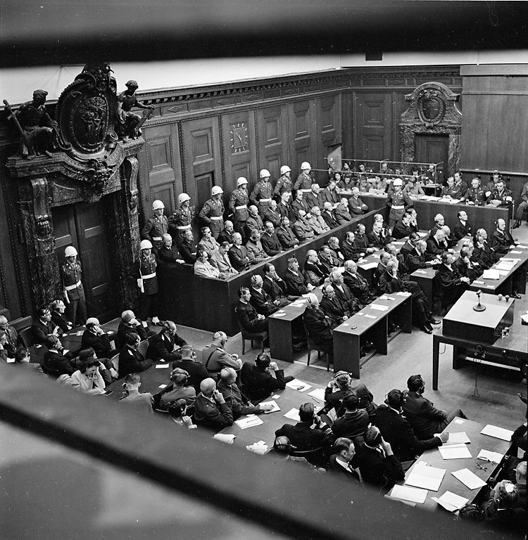
Нюрнбергский процесс
20 ноября 1945 года по решению союзников США, СССР, Великобритании и Франции были учреждены Нюрнбергские суды. Их работа продолжалась до 1 октября 1946 года.
В ходе судебных процессов были вынесены приговоры, включая 12 смертных приговоров, три длительных тюремных срока и несколько более легких наказаний.
Советский Союз активно участвовал в предоставлении доказательств на судах, включая подробные материалы о Холокосте и военных преступлениях на восточном фронте.
Участие Советского Союза в Нюрнбергском процессе сделало значительный вклад в установление принципов международного правосудия и привлечение к ответственности тех, кто совершил военные преступления во время Второй мировой войны.

Slide 7
Итоги
Советский Союз внес значительный вклад в победу союзников во Второй мировой войне, выдержав огромные человеческие потери и играя ключевую роль в освобождении восточных стран от нацисткой оккупации.
Освобождение восточной части Европы советскими войсками после разрушительных боев и разрушений стало важным этапом в завершении войны и формировании геополитического порядка на континенте.
Участие СССР в Нюрнбергских судах подчеркнуло важность правосудия и юридической ответственности за военные преступления, а опыт войны стал уроком для будущих поколений о необходимости сберегать мир и предотвращать подобные катастрофы.

Slide 8

СПАСИБО ЗА ВНИМАНИЕ!!!!!!!!!!

